Slide 1
VoIP – internetová telefonie
Úvodní seznámení
© Mgr. Petr Loskot
28.10.2012

Slide 2
VoIP - Internetová telefonie
Jistě tušíte, že je to jakési telefonování přes Internet.
Je to skutečně tak.
VoIP znamená Voice over Internet Protokol, tedy hlas přes internetové připojení.

Slide 3
VoIP - Internetová telefonie
Historie internetového telefonování není přesně stanovená.
Komerční rozvoj VoIP v Čechách lze umístit zhruba do přelomu tisíciletí.

Slide 4
VoIP - Internetová telefonie
Možnosti
P2P
Pomocí VoIP Providera
Toto byla prvotní myšlenka.
Podobně jako u počítačových sítí typu peer-to-peer.
Volající zadal do VoIP klienta IP adresu volaného (podobně jako zadáváme telefonní číslo) a spojení bylo navázáno.
Tato varianta se dnes příliš nevyužívá.
Registrací u poskytovatele získáte (podobně jako když si zakládáte E-mail) své VoIP telefonní číslo.
Na toto číslo Vám pak mohou volat ostatní účastníci.
Toto je dnes běžně komerčně využívaná varianta.

Slide 5
VoIP - Internetová telefonie
Důvody používání
Cena

Slide 6
VoIP - Internetová telefonie
Důvody používání
Hovory mezi telenonními stanicemi u stejného poskytovatele jsou zcela zdarma.
Mezi mnoha poskytovateli existuje tzv. peering, to umožňuje volat mezi různými VoIP sítěmi také zcela zdarma.
Volání na běžná telefonní čísla (pevná, mobilní) jsou za zlomek ceny oproti cenám pevných, ale zejména mobilních operátorů.

Slide 7
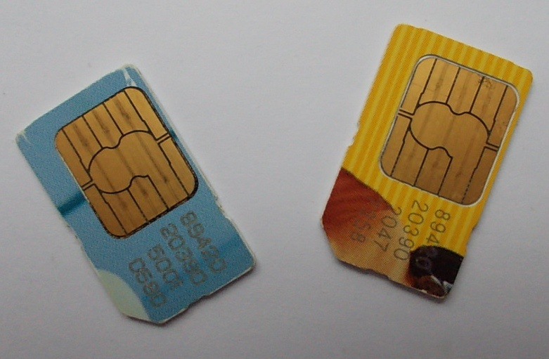
VoIP - Internetová telefonie
Důvody používání
Volání do zahraničí je mnohonásobně levnější než z pevného či mobilního telefonu.
Na rozdíl od pevné linky či mobilního paušálu zde neplatíte žádné, případně minimální měsíční poplatky.

Slide 8
VoIP - Internetová telefonie
Důvody používání
Můžete zajisté namítnout, že to přece již dávno děláte.
Přes SKYPE, ICQ či jiné programy.
To je určitě pravda, nicméně volaný musí být v době hovoru u svého počítače.

Slide 9
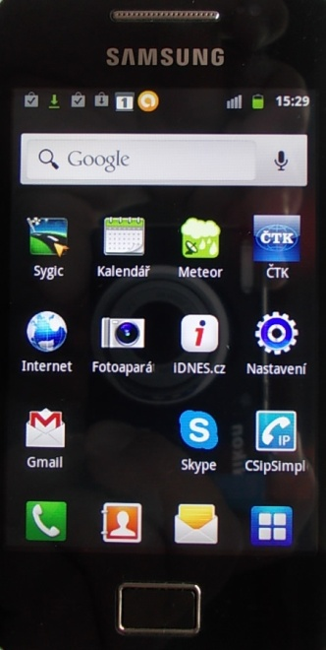
VoIP - Internetová telefonie
Důvody používání
Toto omezení dnes částečně eliminují chytré telefony.
Ale ne každý ho má.
Ne každý na něm má spuštěný datový tarif nebo je na WIFI.
A ještě ke všemu to velmi vybíjí baterii smartfonu.

Slide 10
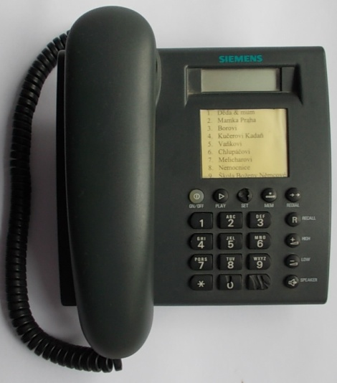
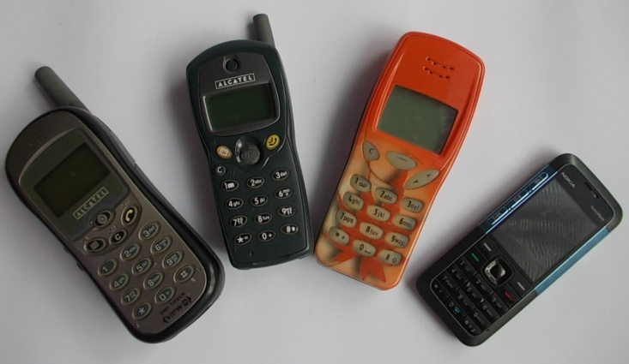
VoIP - Internetová telefonie
Důvody používání
Z VoIP telefonu můžete zavolat kdykoliv na:
  Běžné telefonní číslo.
    Pevné linky v ČR.
    Mobilního operátora v ČR.
    Libovolné číslo ve světě.
  Jiné VoIP číslo.

Slide 11
VoIP - Internetová telefonie
Abychom mohli telefonovat přes Internet, potřebujeme:
Spolehlivé internetové připojení.
Musí mít krátkou odezvu (ping).
Musí být dostatečně rychlý Download i Upload.
Pozor na připojení typu ADSL, toto asynchronní připojení často nabízí velkou rychlost, ale pouze při stahování – Downloadu a Upload bývá často pomalý.
Většina dnes nabízených pevných internetových připojení vyhovuje, problém bývá občas s WIFI.

Slide 12
VoIP - Internetová telefonie
Abychom mohli telefonovat přes Internet, potřebujeme:
Zařízení na telefonování.
K prvotnímu vyzkoušení postačí softwarový telefon (aplikace) a sluchátka s mikrofonem (jako na SKYPE).
VoIP brána, ke které připojítá Váš stávající telefonní přístroj.
VoIP telefon (nejkomfortnější varianta).

Slide 13
VoIP - Internetová telefonie
Abychom mohli telefonovat přes Internet, potřebujeme:
Účet u VoIP providera.
Registraci provedete během pár minut na webové stránce poskytovatele VoIP služby.
K prvotnímu vyzkoušení dává často provider nějaký kredit (10 – 30 Kč).
Podle údaju providera musíte nastavit některé údaje v softwarovém či hardwarovém telefonu.

Slide 14
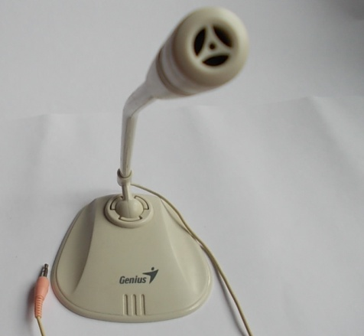
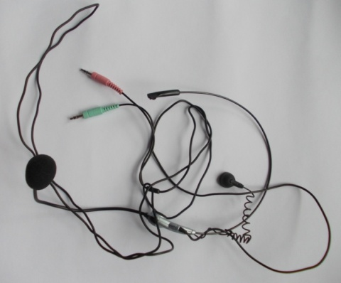
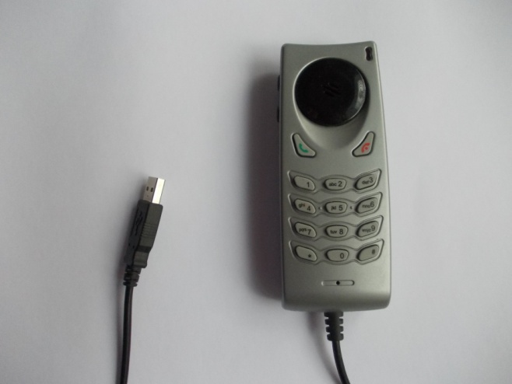
Zařízení pro Internetovou telefonii.
Aplikace do počítače
Toto je vhodné k vyzkoušení služby.
Je to nejlevnější, ale nejméně kvalitní varianta.
K telefonování je nutný spuštěný počítač.

Slide 15
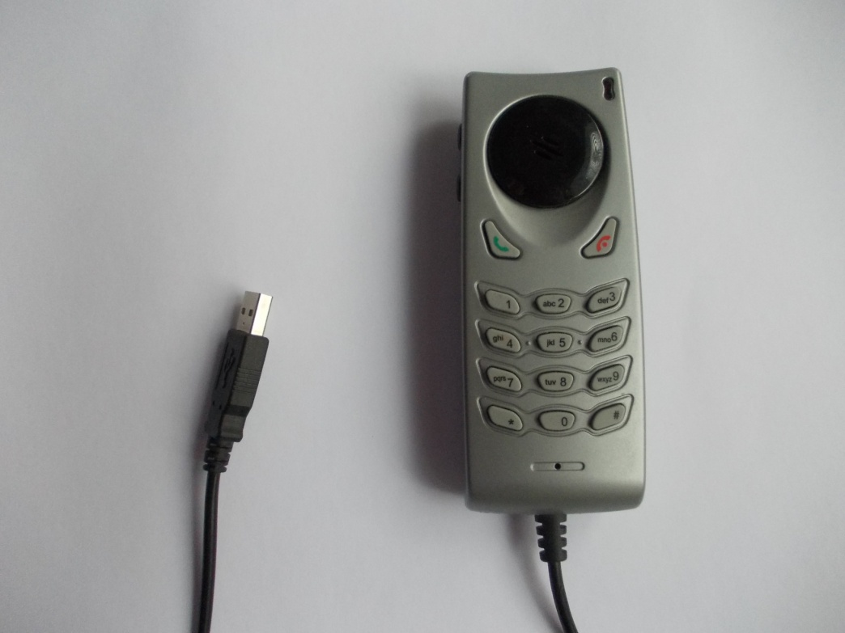
Zařízení pro Internetovou telefonii.
Aplikace do počítače
Existují placené i volně stažitelné soft. telefony.
SoftPhone.
Místo sluchátek je lepší požít nějaký USB telefon.

Slide 16
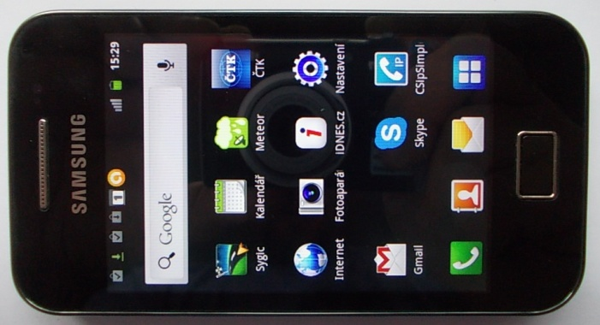
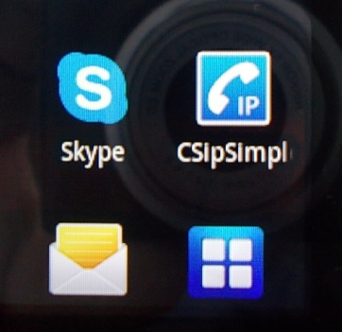
Zařízení pro Internetovou telefonii.
Aplikace do mobilu
Existují placené i volně stažitelné.
CSipSimple.
Vyžaduje internet:
  WIFI.
  Datový tarif, 3G.

Slide 17
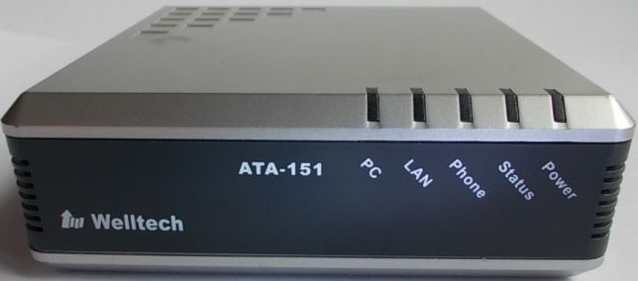
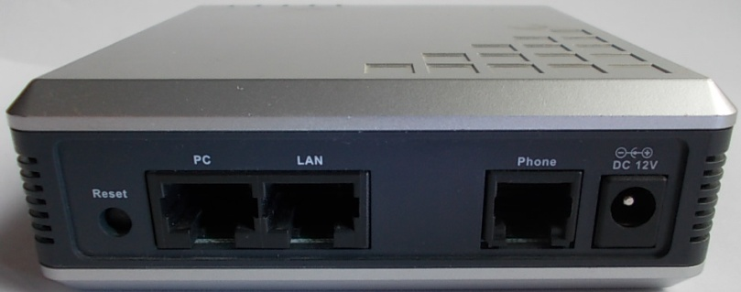
Zařízení pro Internetovou telefonii.
VoIP brána
Harwarové zařízení.
Do brány přivedete Internet a připojíte běžný telefon.
VoIP brána je cenově dostupná varianta.

Slide 18
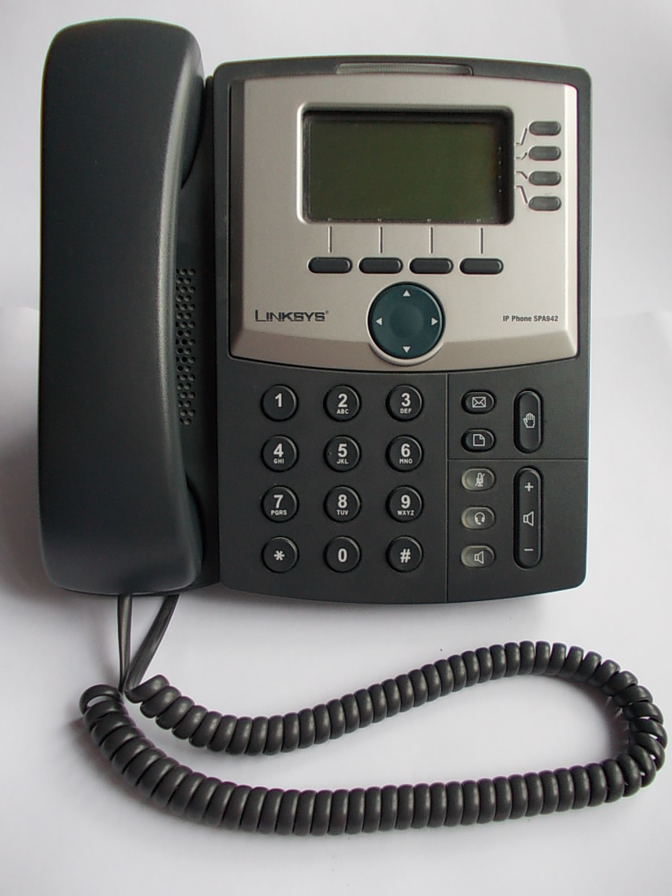
Zařízení pro Internetovou telefonii.
VoIP telefon
Harwarové zařízení.
Do telefonu přivedete Internet a můžete telefonovat.
VoIP telefon je nejkomfortnější varianta.

Slide 19
Zařízení pro Internetovou telefonii.
VoIP telefon
S tímto přístrojem využíváte všechny dostupné funkce sítě.
Je to velmi podobné jako v GSM síti, např.:
  Vidíte kdo Vám volá
  Zmeškaná volání a pod.

Slide 20
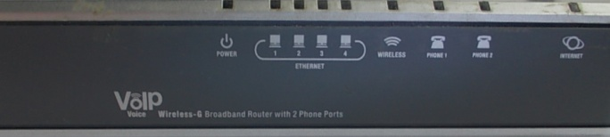
VoIP - Internetová telefonie
Toliko stručné seznámení s telefonováním přes Internet.
Seznámení s možností obrovské úspory při telefonování.
Seznámení s technickými variantami a možnostmi.

Slide 21

VoIP - Internetová telefonie
Pokud Vás moje prezentace zaujala a chtěli byste si volání přes Internet vyzkoušet prakticky, podívejte se na prezentaci „Technická řešení“, kde naleznete praktická řešení.

Slide 22
VoIP - Internetová telefonie
Myšlenky a informace vycházejí ze zkušeností autora a odborných školení.
Fotografie – vlastní.
Ukázky nastavení – vlastní zařízení.

Slide 23
VoIP - Internetová telefonie
Případné dotazy rád zodpovím na adrese: loskot@seznam.cz

Slide 24
VoIP - Internetová telefonie
Děkuji za pozornost.
© Mgr. Petr Loskot

